Slide 1
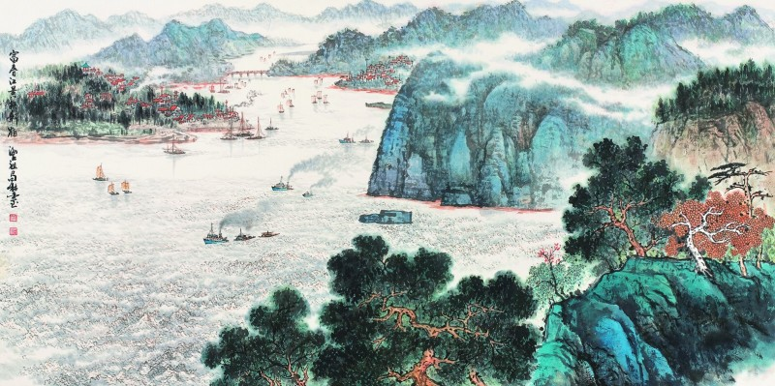
与朱元思书
——吴均
扫除浮艳 淡然无尘
(一洗六朝辞藻堆砌的毛病，形成清新淡然的风格。)

Slide 2
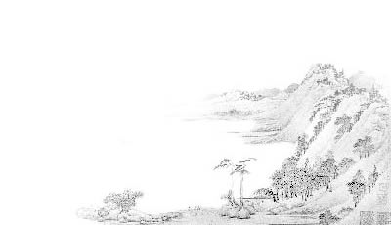
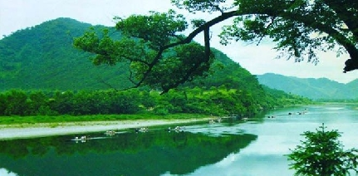
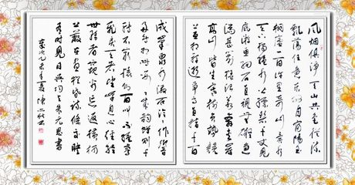
品文字之淡然
请一位同学朗读课文第一节，
要求：读准字音，读对节奏。
读得大气，眼界宏观。
显得自在，任意洒脱。
带着欣赏，重读“独绝”。

Slide 3
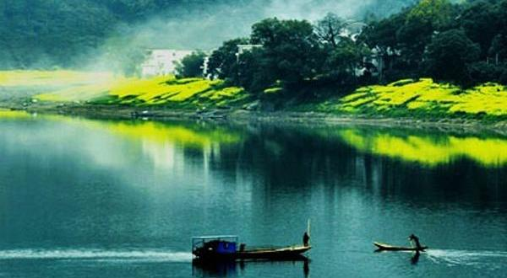
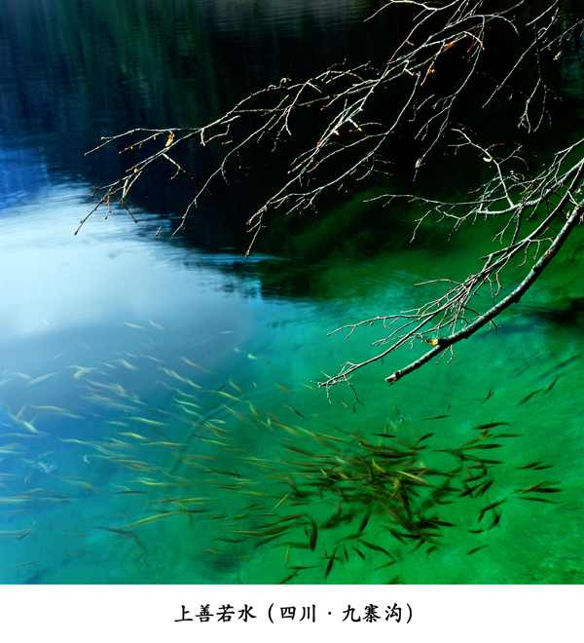
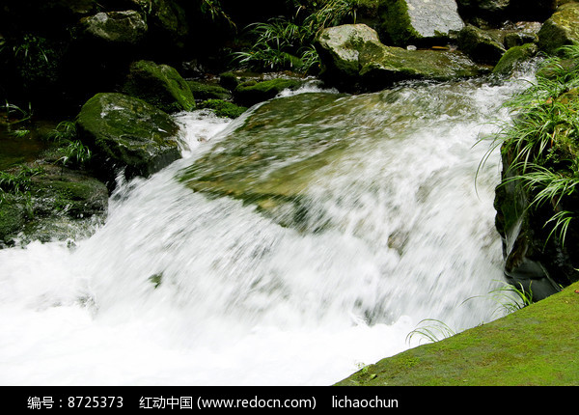
请同学们朗读第二小节，找出描写富春江水的句子。
水皆缥碧，
千丈见底。
游鱼细石，直视无碍。
急湍甚箭，猛浪若奔。
下见小潭，水尤清洌……潭中鱼可百许头，皆若空游无所依。日光下彻，影布石上，佁然不动；俶尔远逝，往来翕忽，似与游者相乐。

Slide 4
请你给红色的字注音，再解释划横线的字词：
1、互相轩邈
miǎo
比高远
2、泠泠作响
líng
水声的清越
3、嘤嘤成韵
yīng
鸟鸣声
4、千转不穷
zhuàn
同“啭”，鸟婉转地叫，
这里指蝉鸣。
5、横柯上蔽
kē
在上面

Slide 5
夹岸高山，皆生寒树；负势竞上，互相轩邈；争高直指，千百成峰。
泉水激石，泠泠作响。好鸟相鸣，嘤嘤成韵。蝉则千转不穷，猿则百叫无绝。
横柯上蔽，在昼犹昏；疏条交映，有时见日。
那葱郁的森林中，有泉水激石的清韵；那苍树翠叶中，有好鸟的嘤嘤欢歌。更不用说山中的蝉鸣千转，猿啼无穷了，简直就是一曲自然交响乐。

Slide 6
本文是一篇骈文，“骈”是两匹马并驾一车的意思, “骈”引伸过来就是对偶的意思。
骈文基本上是用对偶句组成文章。在句式上,追求形式整齐的四六句，又叫“四六文”，它讲究对仗、声律，读来富有韵律，朗朗上口。
风烟俱净，天山共色。
急湍甚箭，猛浪若奔。
泉水激石，泠泠作响；好鸟相鸣，嘤嘤成韵。
蝉则千转不穷，猿则百叫无绝。
鸢飞戾天者，望峰息心；经纶世务者，窥谷忘反。
横柯上蔽，在昼犹昏；疏条交映，有时见日。

Slide 7
悟心境之淡泊
1、作者吴均为什么要把这一番美景写给朱元思呢？
2、除了热爱赞美之情，你有没有体会到其他情感呢？

Slide 8
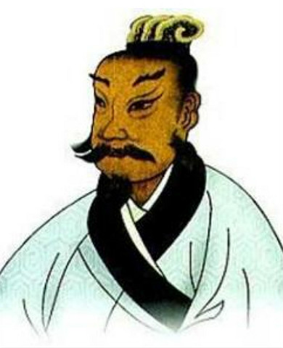
背景介绍
吴均画像
吴均（469-520）字叔庠（xiáng），南朝梁文学家。出身寒微，有才学，其文颇得世人称颂，但仕途不畅。曾得宠于梁武帝，并任史官，后因直言，一度被贬。虽然后来朝廷也曾恢复了他的官职，但他从官场倾轧（yà）中悟出了仕途的险恶，于是完全淡泊了功名。

Slide 9
扫除浮艳 ，淡然无尘。
------清·许涟
清新自然、扫除浮艳的景致带给人们
超乎人世的、淡然无尘的感受。

Slide 10
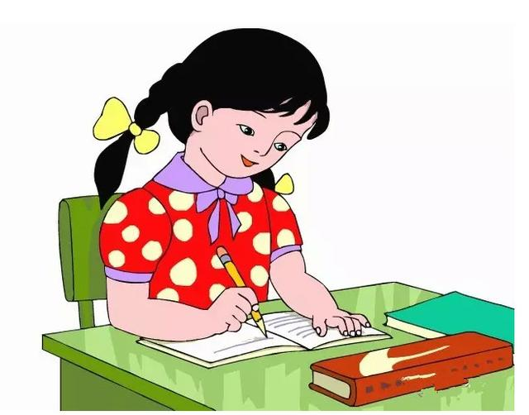
作业：
吴均的一篇《与朱元思书》犹如一曲《高山流水》，晴日、蓝天、碧水、青山，蝉抱高枝、猿跃林间，使人读后禁不住也流连忘返。
这是古人用骈文的形式写就的，现代散文也可以借景抒情，而且写作方式更加灵活，对我们来说或许它更接地气。
请你试着将《与朱元思书》改写成现代散文。

